Slide 1
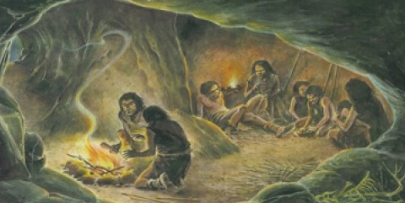
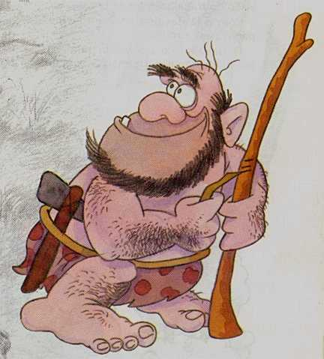
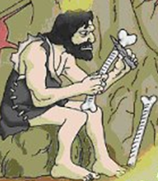
Há mais de 30000 anos, o homem vivia em pequenos grupos, morava em grutas e cavernas para se esconder dos animais selvagens e proteger-se da chuva e do frio.
Os caçadores para registarem os animais mortos numa caçada, faziam marcas em varas ou ossos de animais mortos.

Slide 2
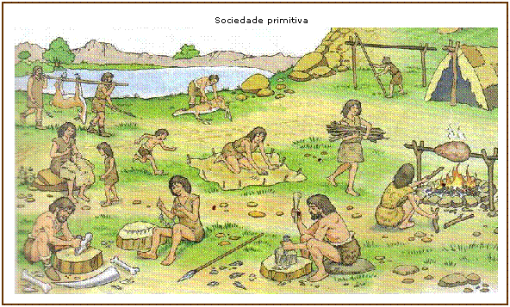
Nessa época o homem alimentava-se daquilo que a natureza lhe dava: caça, frutos, sementes, ovos.
Quando descobriu o fogo, aprendeu a cozinhar os alimentos e a proteger-se melhor contra o frio.

Slide 3
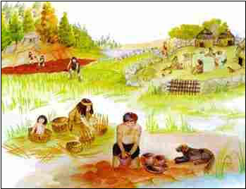
No entanto este modo de vida foi-se modificando pouco a pouco.
Assim, há cerca de 10.000 anos atrás, começou a cultivar plantas e a criar animais, aparecendo assim a agricultura, e o pastoreio.

Slide 4
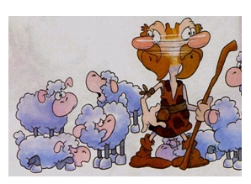

Os pastores tinham necessidade de controlar os rebanhos, precisavam saber se não faltavam ovelhas.
Como é que os pastores poderiam saber, se alguma ovelha se tinha perdido ou, se outras se tinham juntado ao rebanho?
Alguns indícios indicam que os pastores controlavam o seu rebanho utilizando conjuntos de pedras:

Slide 5
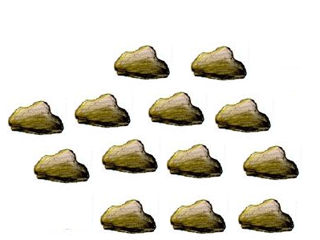
Ao soltar as ovelhas, o pastor colocava uma pedra para cada animal que passava e guardava o monte de pedras.
Quando os animais voltavam, o pastor retirava do monte uma pedra para cada ovelha que passava.

Slide 6
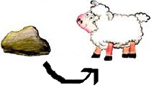
Se sobrassem pedras, era certo que tinha perdido ovelhas.
Se faltassem pedras, saberia que o rebanho tinha aumentado. Desta forma os pastores controlavam o número de ovelhas.
Uma ligação do tipo: para cada ovelha, uma pedra chama-se, em Matemática, correspondência um a um.

Slide 7
Fazer uma correspondência um a um é associar, a cada objeto de uma coleção um objeto de outra coleção.
Como se vê, o Homem resolveu os seus primeiros problemas de cálculo usando a correspondência um a um.
A correspondência um a um foi um dos passos decisivos para o surgimento da noção de número.

Slide 8
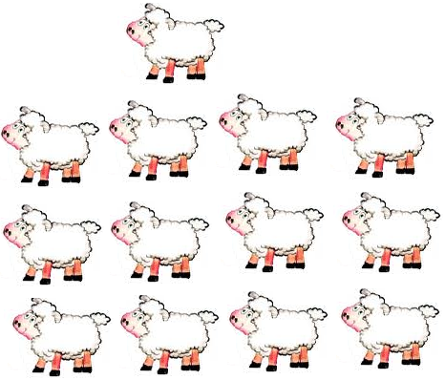
Afinal, alguma coisa em comum existia entre o monte de pedras e o grupo de ovelhas: se a quantidade de pedras correspondia exatamente à quantidade de ovelhas, esses dois conjuntos tinham uma propriedade comum: o número de ovelhas ou pedras.
Mas, provavelmente o Homem não usou somente pedras para fazer correspondência um a um.

Slide 9
É muito provável que ele tenha utilizado qualquer coisa que estivesse bem à mão e nada estava mais à mão do que seus próprios dedos.
A ideia de contagem estava relacionada com os dedos da mão.
Assim, ao contar as ovelhas, o pastor separava as pedras em grupos de cinco.
Do mesmo modo os caçadores contavam os animais abatidos, traçando riscos na madeira ou fazendo nós em uma corda, também de cinco em cinco.
Adaptado
http://matematica.no.sapo.pt/nconcreto.htm

Slide 10
"Deus inventou o número natural.
O resto é obra do Homem.“
Leopold Kronecker, séc. XIX

